Slide 1
ТЕМА 14. ОРГАНИЗАЦИЯ СТРАТЕГИЧЕСКОГО ПЛАНИРОВАНИЯ 14.1. Анализ внутренней и внешней среды организации. 14.2. Разработка и выбор варианта стратегии. 14.3. Организация процесса стратегического планирования и прогнозирования.

Slide 2
14.1. Анализ внутренней и внешней среды организации
Анализ среды
исходный процесс не только стратегического планирования, но и стратегического управления, так как он обеспечивает базу для определения миссии и целей организации, и для выработки стратегий поведения, позволяющих ей выполнить миссию и достичь своих целей.

Slide 3
Внутренняя среда организации совокупность внутренних факторов (объектов, процессов), так называемых внутренних переменных, придающих организации конкретное, присущее только ей лицо (та часть общей среды, которая находится в рамках организации.
внутренние переменные: цели, задачи, ресурсы, горизонтальное и вертикальное разделение труда, культуру, технологии, структуру организации, организационную структуру управления, систему коммуникаций и обмена информацией.
Внешняя среда организации
совокупность внешних факторов, оказывающих воздействие на неё, или которые она должна учитывать в своей деятельности
факторы прямого воздействия внешней среды – непосредственно влияющие на функционирование организации (поставщики, потребители, конкуренты, трудовые ресурсы (рынок наемной рабочей силы), посредники, капитал (потенциальные инвесторы в лице банков, инвестиционных фондов и компаний и т.д.), законы государственные органы;
факторы косвенного воздействия внешней среды – не оказывающие прямого немедленного воздействия на организацию (научно-технический прогресс, состояние экономики, социокультурные факторы (жизненные установки, ценности и традиции, влияющие на организацию), политические факторы, групповые интересы, социальные факторы.

Slide 4
SWOT –анализ

Slide 5
14.2. Разработка и выбор варианта стратегии
Стадии процесса разработки стратегии
Стадия разработки (формулировка стратегической цели; оценка рыночных возможностей и ресурсов организации; создается общая концепция стратегии и в ее рамках набор вариантов);
Стадия доводки (варианты дорабатываются до нужной кондиции);
Стадия стратегического выбора (анализ и оценка вариантов стратегий).

Slide 6
Стратегии концентрированного роста
связаны с изменением продукта и (или) рынка и не затрагивают три других элементов
- стратегия усиления позиции на рынке, при которой организация делает все, чтобы с данным продуктом на данном рынке завоевать лучшие позиции. Для реализации этой стратегии требуются большие маркетинговые усилия;
- стратегия развития рынка, заключающаяся в поиске новых рынков для уже производимого продукта;
- стратегия развития продукта, предполагающая решение задачи роста за счет производства нового продукта и его реализации на уже освоенном фирмой рынке.

Slide 7
Стратегии интегрированного роста
расширение организации путем добавления новых структур
- стратегия обратной вертикальной интеграции - направлена на рост за счет приобретения либо же усиления контроля над поставщиками, а также за счет создания дочерних структур, осуществляющих снабжение.
- стратегия вперед идущей вертикальной интеграции – выражается в росте за счет приобретения либо же усиления контроля над структурами, находящимися между ней и конечным потребителем, т.е. над системами распределения и продажи. Данный тип интеграции выгоден в тех случаях, когда посреднические услуги очень расширяются или когда организация не может найти посредников с качественным уровнем работы.

Slide 8
Стратегии диверсифицированного роста
реализуются в том случае, если организация дальше не может развиваться на данном рынке с данным продуктом в рамках данной отрасли
стратегия центрированной диверсификации - базируется на поиске и использовании дополнительных возможностей для производства новых продуктов;
- стратегия горизонтальной диверсификации - предполагает поиск возможностей роста на существующем рынке за счет новой продукции, требующей новой технологии, отличной от используемой;
- стратегия конгломеративной диверсификации - оранизация расширяется за счет производства технологически не связанных с уже производимыми новых продуктов, которые реализуются на новых рынках.

Slide 9
Стратегии сокращения
реализуются в ситуации, когда организация нуждается в перегруппировке сил после длительного периода роста, или в связи с необходимостью повышения эффективности, когда наблюдаются спады и кардинальные изменения в экономике
- стратегия ликвидации - предельный случай стратегии сокращения, когда организация не может вести дальнейший бизнес;
- стратегия «сбора урожая» - отказ от долгосрочного взгляда на бизнес в пользу максимального получения доходов в краткосрочной перспективе;
- стратегия сокращения - организация закрывает или продает одно из своих подразделений для того, чтобы осуществить долгосрочное изменение границ ведения бизнеса;
- стратегия сокращения расходов - поиск возможностей уменьшения издержек и проведение соответствующих мероприятий по сокращению затрат.

Slide 10
Выполнение стратегии ориентированная на действия, подчиняющая себе все остальное задача, которая проверяет способность менеджера проводить организационные изменения, разрабатывать и контролировать деловые процессы, мотивировать людей и достигать поставленные цели.
Задачи для успешного выполнения стратегии:
- создание организации, способной успешно выполнять стратегию;
- пересмотр бюджетов для того, чтобы направлять достаточно ресурсов в те виды деятельности, которые определяют стратегический успех;
- установление соответствующих стратегии курсов и процедур;
- введение наилучшей практики и техники для обеспечения постоянного развития и совершенствования;
- увязывание системы вознаграждений и стимулирования с выполнением стратегии на высоком уровне и достижением поставленных целей;
- создание рабочего окружения и корпоративной культуры, поддерживающих стратегию;
- обеспечение внутреннего руководства (лидерства), необходимого для реализации стратегии и ее совершенствования в процессе реализации.

Slide 11
14.3. Организация процесса стратегического планирования и прогнозирования
Стратегическое планирование
особый вид практической деятельности, которая состоит в разработке стратегических решений (в форме прогнозов, проектов программ и планов), предусматривающих выдвижение таких целей и стратегий поведения соответствующих объектов управления, реализация которых обеспечивает их эффективное функционирование в долгосрочной перспективе.

Slide 13
Стратегический план
ориентир для принятия решений на всех уровнях управления; ограничивает планы более низких уровней, поскольку определяет объемы ресурсов, необходимых для решения задач оперативного планирования.
Стратегический план включает в себя миссию, общие цели, которые определяют место организации в будущем, избранные стратегии действий. Его составной часть является политика организации. В стратегический план входят глобальные программы организации.

Slide 14
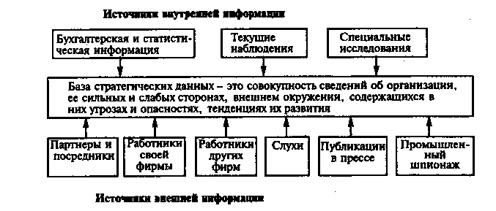
База стратегических данных для разработки стратегического плана

Slide 15
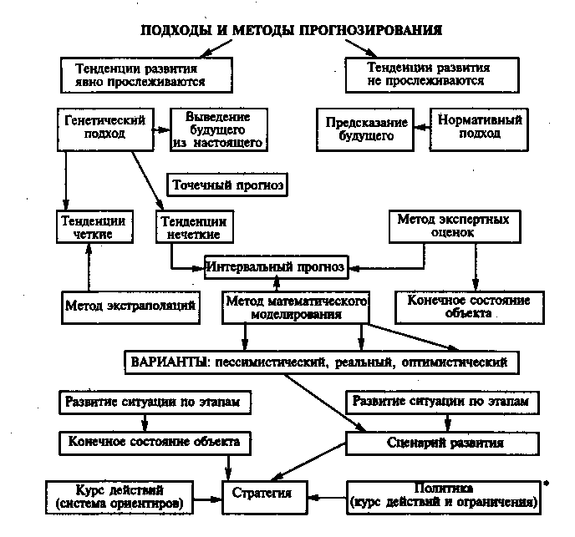
Подходы и методы экономического прогнозирования

